Slide 1

Les données semi-structurées
Licence 2 MIAGE
« Les données semi- structurées »
Dr KANGA Koffi
kangamiage@gmail,com
Chapitre 2 : PART 1 Langage XML
2020-2021

Slide 2
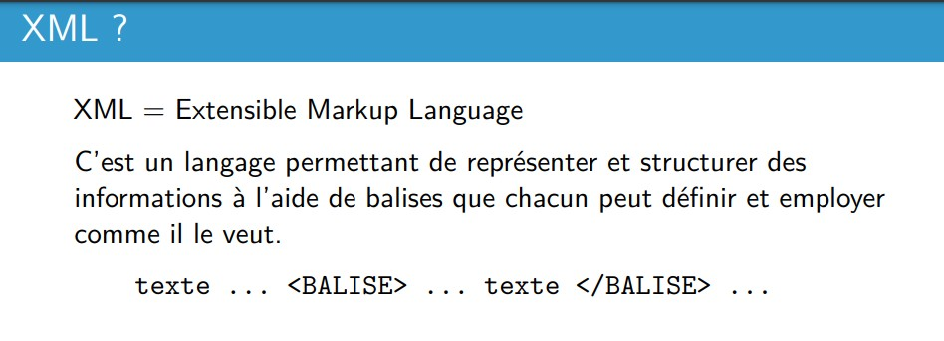
1

Slide 3
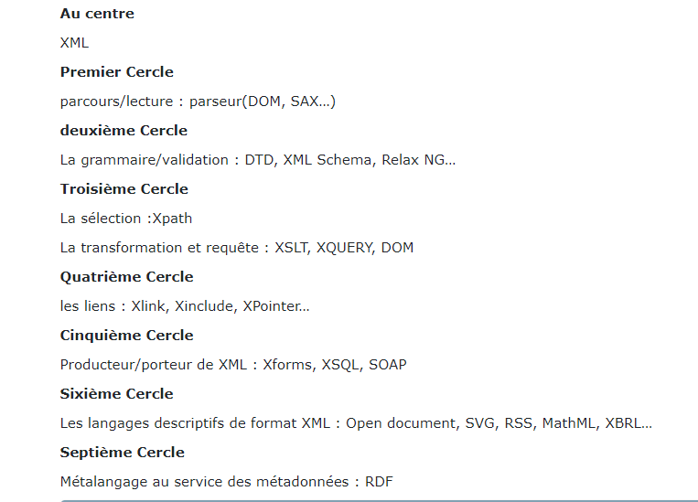
La Galaxy XML
2

Slide 4
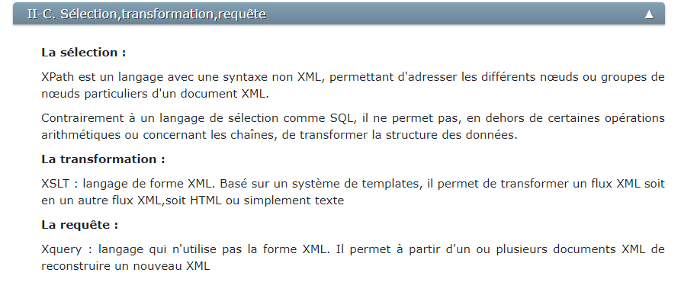
3

Slide 5

4

Slide 6
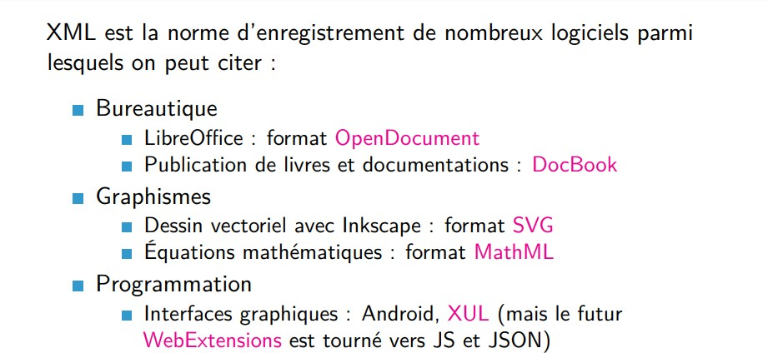
Norme d’enregistrement
5

Slide 7

Bases de données XML
6

Slide 8
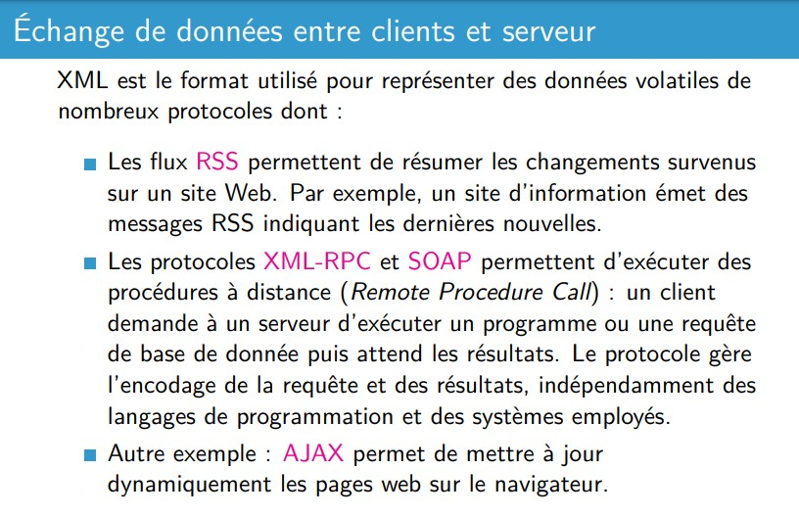
7

Slide 9
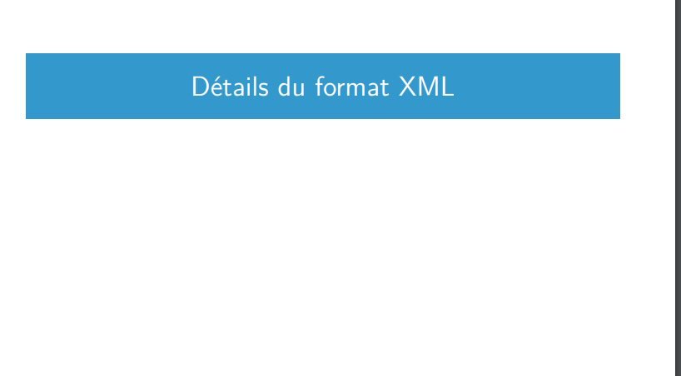
8

Slide 10

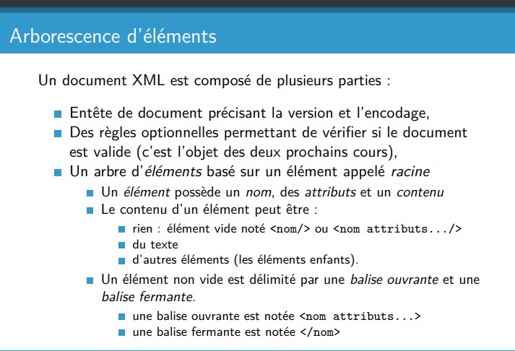
9

Slide 11
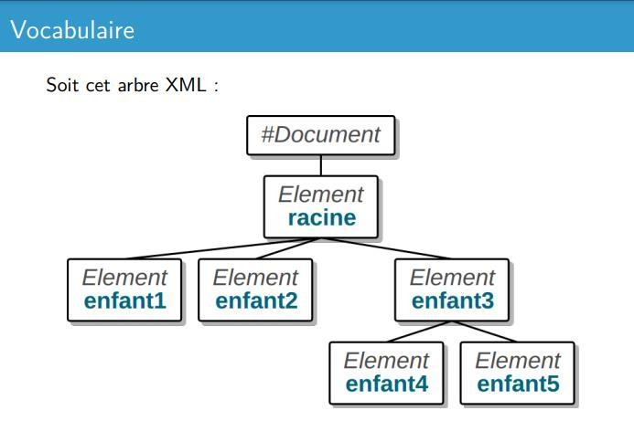
10

Slide 12
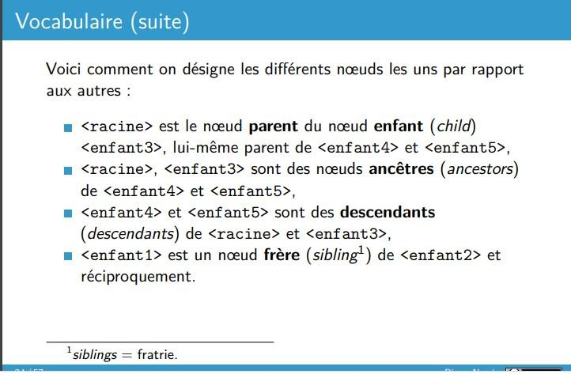
11

Slide 13
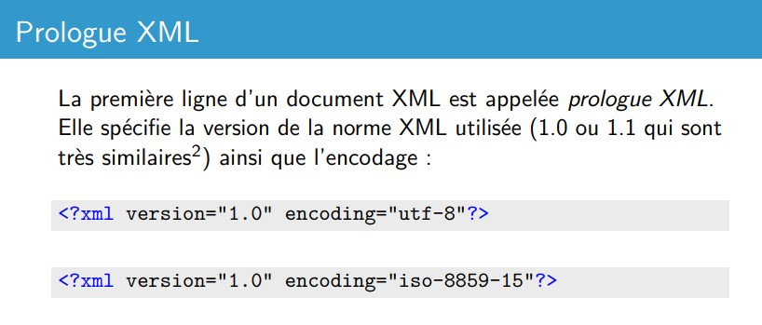
12

Slide 14
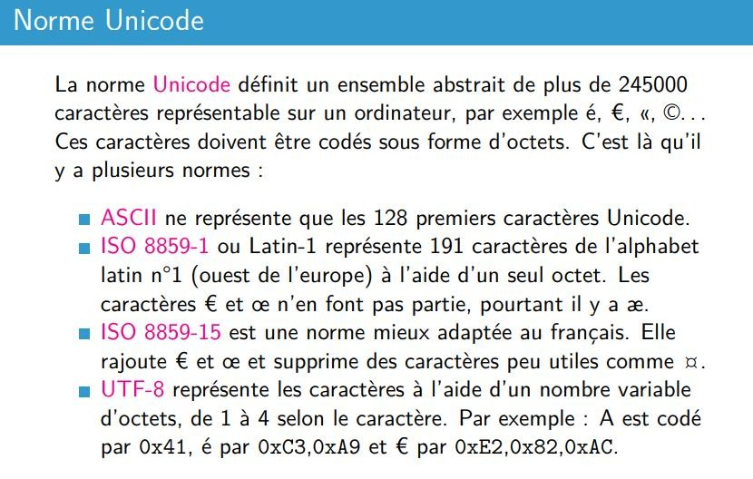
13

Slide 15
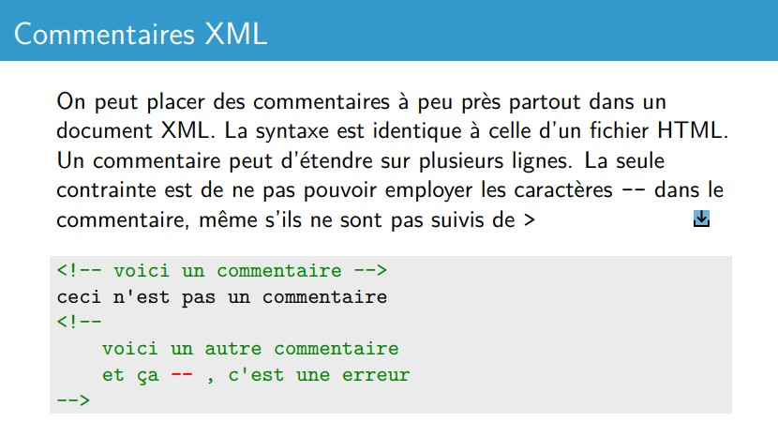
14

Slide 16
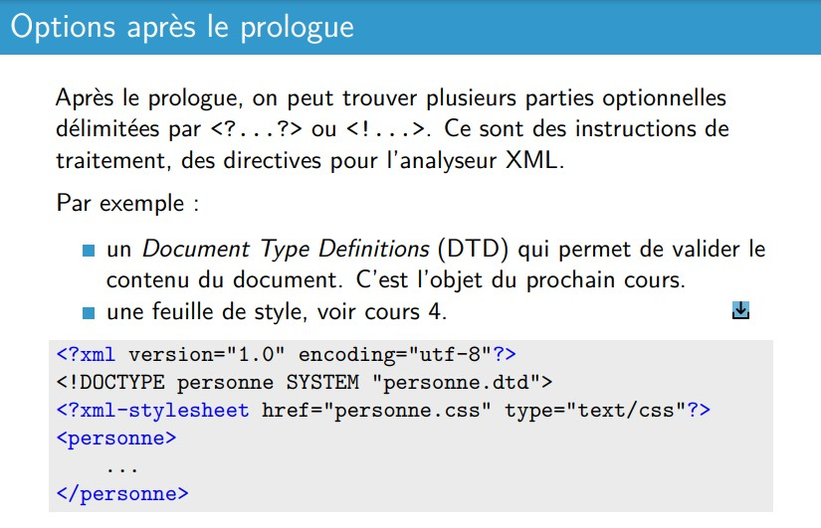
15

Slide 17
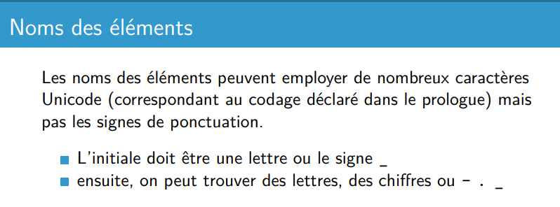
16

Slide 18
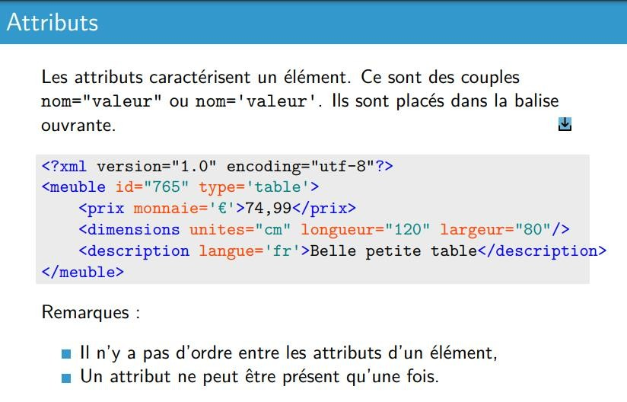
17

Slide 19
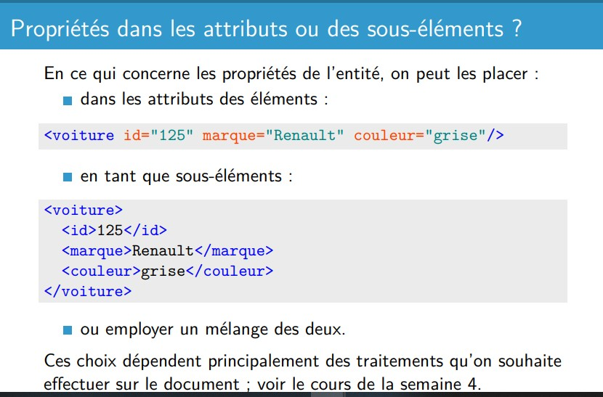
18

Slide 20
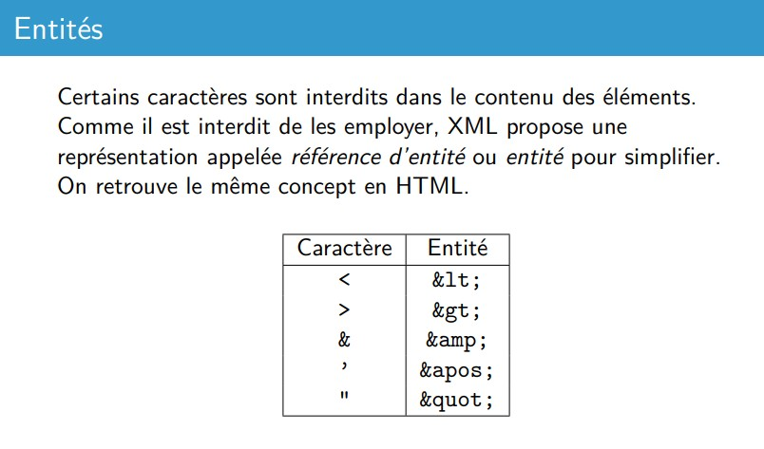
19

Slide 21
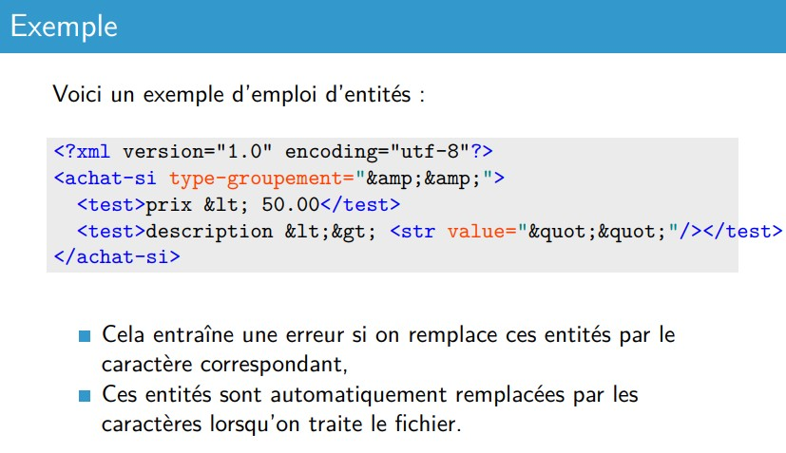
20

Slide 22
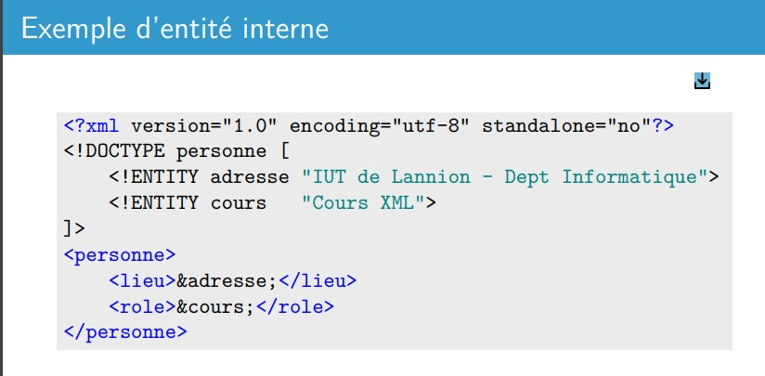
21

Slide 23
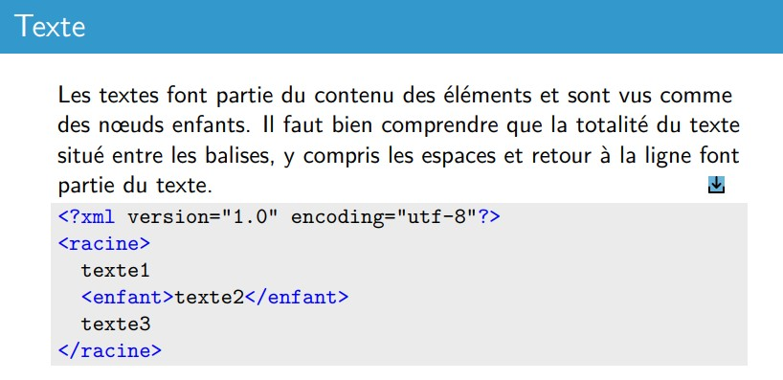
22

Slide 24
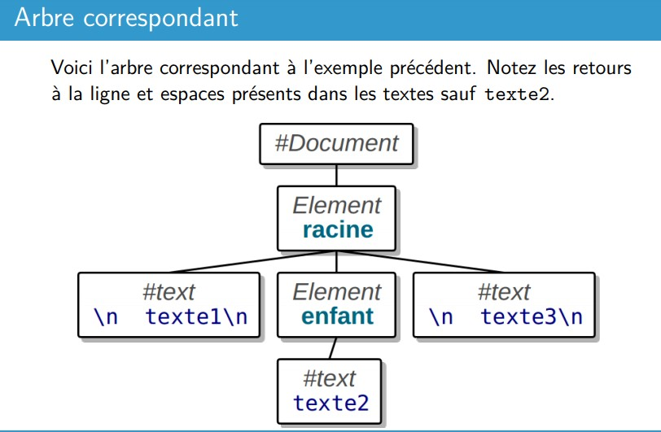
23

Slide 25
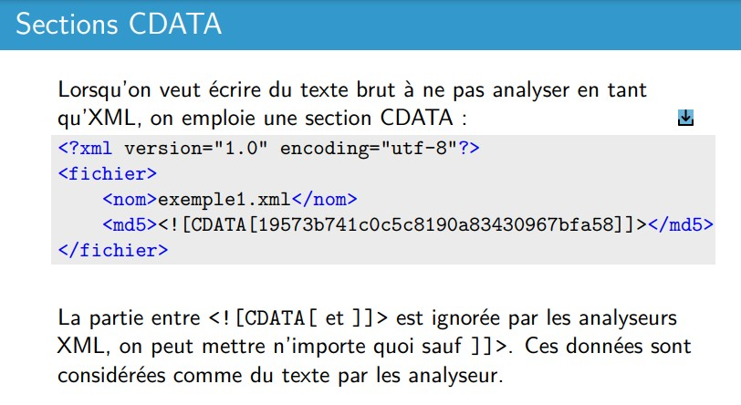
24

Slide 26
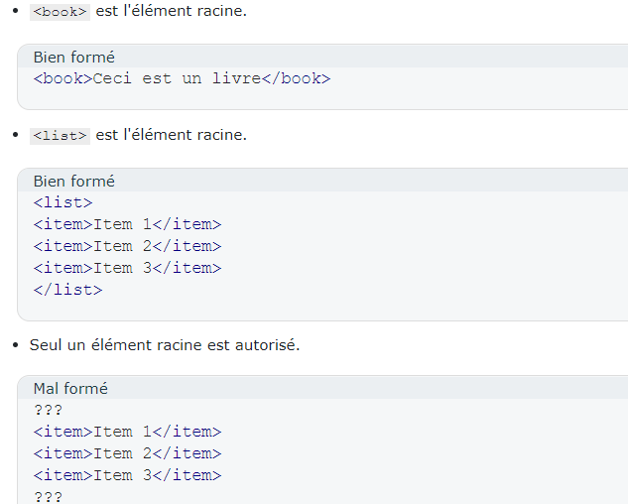
Exercices
25

Slide 27
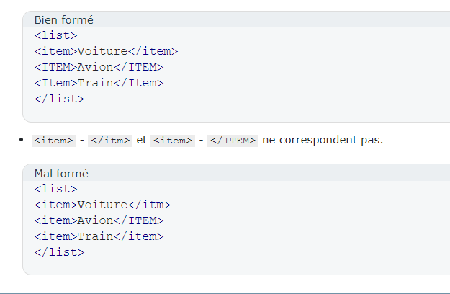
26

Slide 28

27

Slide 29
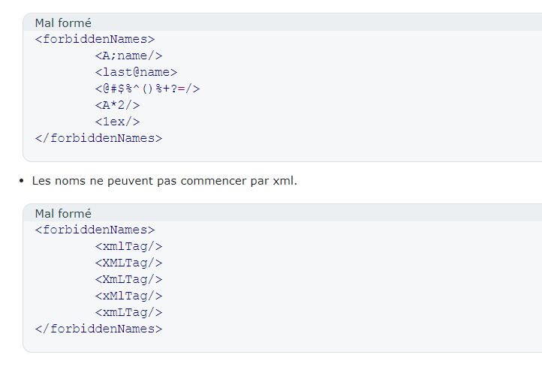
28

Slide 30
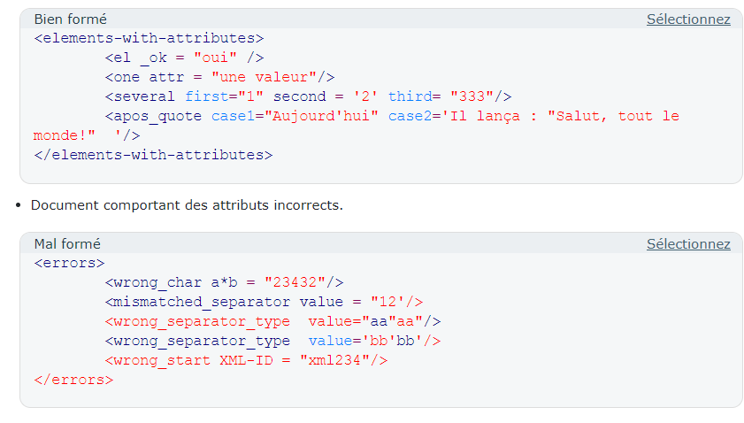
29

Slide 31
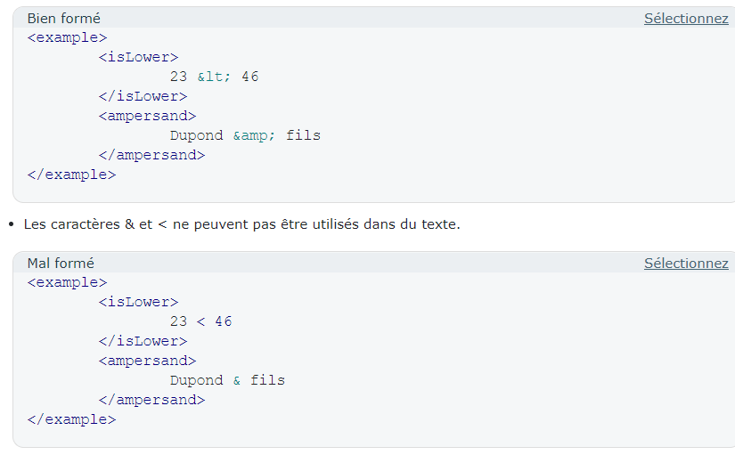
30

Slide 32
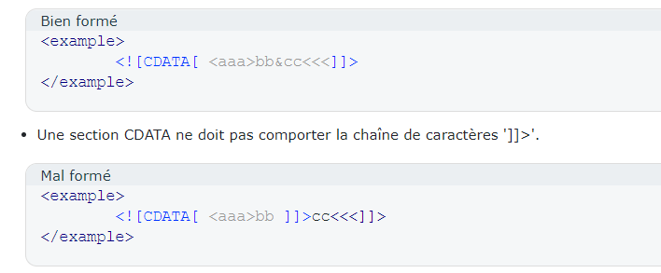
31

Slide 33






Travail à domicile : Faire un travail de
32
recherche sur :
AJAX : mettre à jour dynamiquement les pages web sur le navigateur
XHTML :

